Slide 1
Conceptos básicos para la contextualización del estudio de la Transparencia y el Derecho de Acceso a la Información.
Mtro. Rodrigo Alberto Reyes
Coordinador de Investigación del ITEI.

Slide 2
Derecho de acceso a la información y transparencia en un contexto democrático.
Objetivo.
Repasar brevemente los temas que nos permitan ubicar nuestro objeto de estudio:
El Estado.
El Gobierno.
La Política.
La democracia.

Slide 3
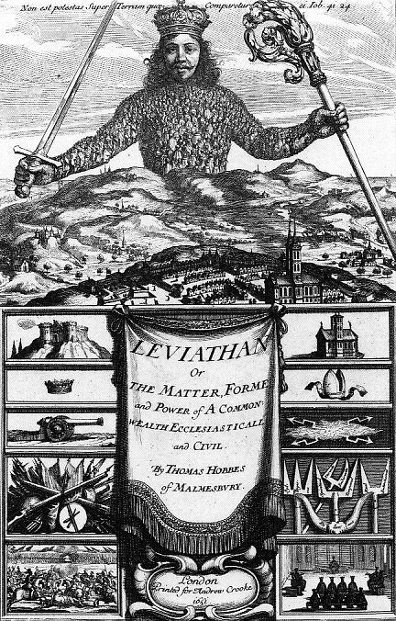
Derecho de acceso a la información y transparencia en un contexto democrático.
El Estado.
Marco o escenario en donde se presentan las relaciones que implica el poder político.
Nace de la disolución de la comunidad primitiva basada en vínculos de parentesco y de la formación de comunidades amplias por razones de sobrevivencia interna (la sustentación) y externa (la defensa) (Bobbio).

Slide 4
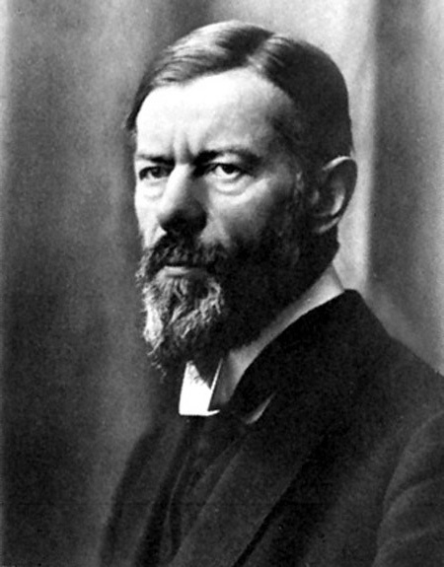
Derecho de acceso a la información y transparencia en un contexto democrático.
El Estado.
Forma de organización social, como el ordenamiento político de una comunidad.
Sus fines:
Poder y monopolio de la fuerza en un determinado territorio. Superación del policentrismo del poder en favor de una concentración del mismo en una instancia parcialmente unitaria y exclusiva
Aparato: cuerpo calificado de técnicos (aparato administrativo) que se encargan de la prestación de los servicios públicos, de la gestión de los recursos, etc.

Slide 5
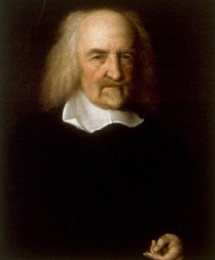
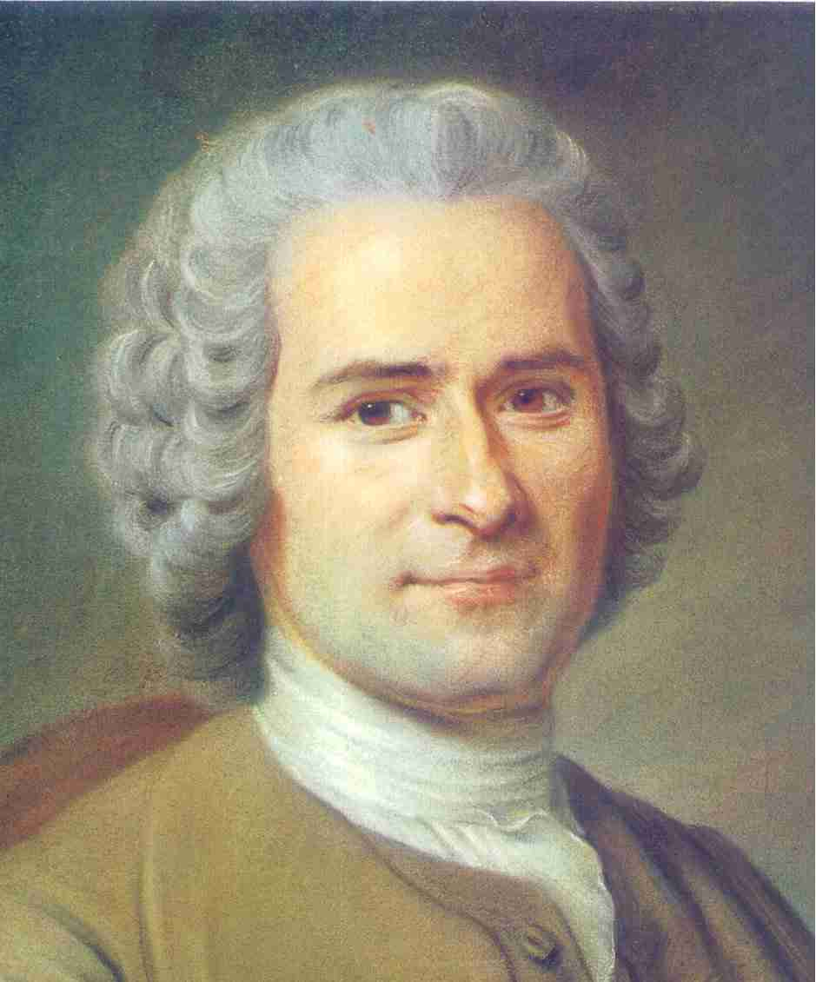
Derecho de acceso a la información y transparencia en un contexto democrático.
Teoría del Estado.
Se trata de abstracciones respecto del origen del Estado y la finalidad que persigue.

Slide 6
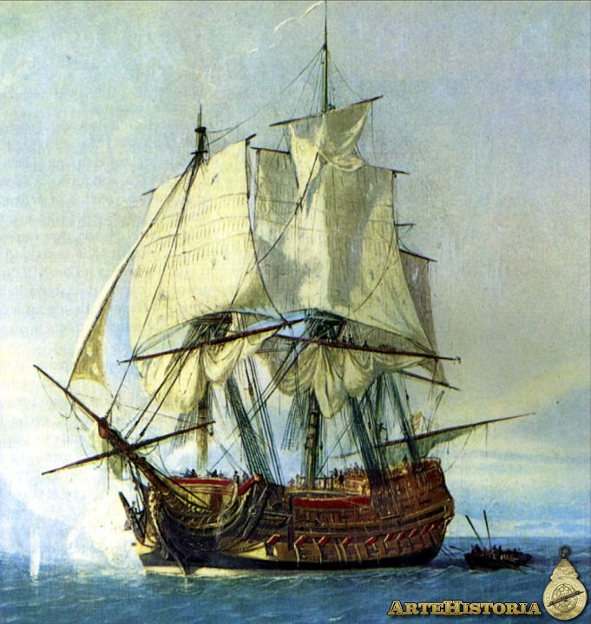
Derecho de acceso a la información y transparencia en un contexto democrático.
El Gobierno.
Kubernao, que se utilizaba en el ámbito marino para referirse al manejo, ruta, guía u orientación de un navío.
“Expresión institucional de la autoridad del poder político materializado, organizado y estructurado en órganos e instituciones de gobierno.

Slide 7
Derecho de acceso a la información y transparencia en un contexto democrático.
El Gobierno.
El origen de los gobiernos en la historia de la sociedad ha tenido grandes variaciones, desde el procedimiento hereditario, el derecho divino, hasta las elecciones.
Aristóteles los clasificó así: monarquía (gobierno de uno), aristocracia (de pocos) y democracia (de muchos).
En la clasificación moderna el criterio diferenciador es la justificación que se tenga para el acceso al poder público, mientras en las monarquías se debe a una razón divina o de sangre, en las repúblicas se trata del voto popular.

Slide 8
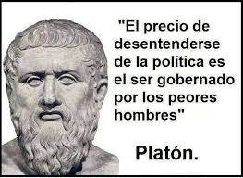
Derecho de acceso a la información y transparencia en un contexto democrático.
La Política.
Conjunto de actividades que de alguna manera tienen como término de referencia a la polis, es decir al Estado.
Politiké: todo lo que se refiere a la ciudad, y en consecuencia ciudadano, civil, público, y también sociable y social.
Conjunto de interrelaciones que establecen los individuos para definir e influir en las características de la organización desde la que se dictan leyes que rigen sus vidas.

Slide 9
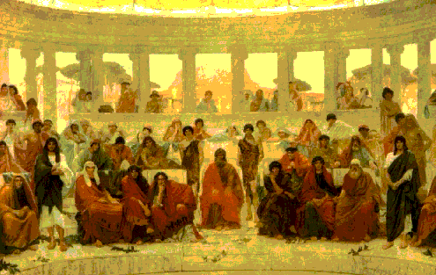
Derecho de acceso a la información y transparencia en un contexto democrático.
Democracia.
LA SOBERANÍA POPULAR.
Democracia quiere decir gobierno del pueblo por el pueblo.
El término democracia y sus derivados provienen, en efecto, de las palabras griegas demos (pueblo) y cratos (poder o gobierno).

Slide 10
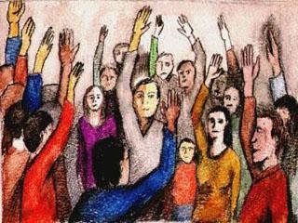
Derecho de acceso a la información y transparencia en un contexto democrático.
Democracia.
Forma de gobierno en donde el poder reside no en uno, sino en todos y, como tal, se opone a las formas autocráticas, como la monarquía y la oligarquía.
No existe ningún poder, ninguna autoridad por encima del pueblo, y que la legalidad misma adquiere su legitimidad por ser expresión en definitiva de la voluntad popular

Slide 11
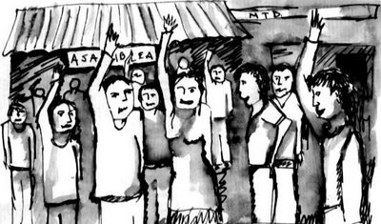
Derecho de acceso a la información y transparencia en un contexto democrático.
Democracia.
En términos modernos, se acostumbra oponer la democracia a la dictadura, y más generalmente, a los gobiernos autoritarios.
La titularidad del poder pertenece al demos, mientras que el ejercicio del poder es confiado a los representantes periódicamente elegidos por el pueblo

Slide 12
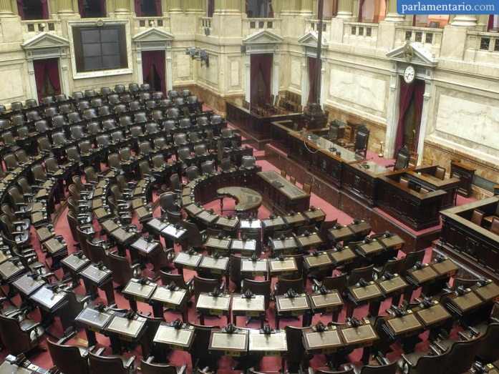
Derecho de acceso a la información y transparencia en un contexto democrático.
¿Cómo puede gobernar el pueblo?
La democracia ‘en grande’ ya no puede ser más que una democracia representativa, que separa la titularidad del ejercicio para después vincularla por medio de los mecanismos representativos de la transmisión del poder.

Slide 13
¿Por qué la democracia moderna sólo puede ser representativa?
Porque las tareas gubernamentales (la elaboración, discusión e implantación de políticas públicas) suponen hoy día un alto grado de complejidad y especialización.
Sociedades sumamente numerosas que no permiten que haya un método operativo que permita la toma de decisiones.
La mayoría desconoce, generalmente la complejidad de los problemas de las sociedades, y sus soluciones.
No todos pueden dedicarse de tiempo completo a las tareas del gobierno.

Slide 14
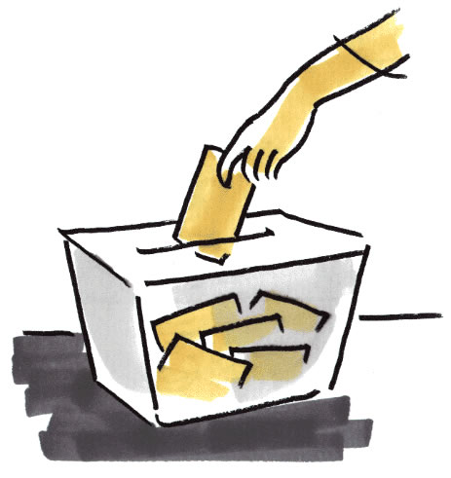
Derecho de acceso a la información y transparencia en un contexto democrático.
La representación política.
El pueblo elige a representantes, a políticos, que serán los responsables directos de tomar la mayoría de las decisiones.
Así, la selección y elección democrática de los representantes y funcionarios se convierte en un momento esencial de la democracia moderna.

Slide 15
Derecho de acceso a la información y transparencia en un contexto democrático.
No sólo son elecciones.
La democracia no determina solamente quién es el titular original del poder, y de qué forma lo delega en representantes, sino también cómo debe ser su ejercicio.
Para ello existen una serie de principios, mecanismos y marcos institucionales que tienen por finalidad evitar la imposición arbitraria de jerarquías, así como gobiernos autocráticos.

Slide 16
Derecho de acceso a la información y transparencia en un contexto democrático.
Límites al poder.
La democracia limita el ejercicio del poder a través de mecanismos que pueden clasificarse en:
Verticales: Formas de control de los gobernados sobre los gobernantes: elecciones periódicas, revocación de mandato, transparencia, etc.
Horizontales. Resultado del autocontrol del gobierno en el ejercicio del poder, a través de la división de poderes, la oposición política, entre otras.

Slide 17
Derecho de acceso a la información y transparencia en un contexto democrático.
Límites al poder: los derechos fundamentales.
El ciudadano requiere defensas y protección contra el abuso del Estado.
Cada individuo gozamos del derecho a realizar determinadas actividades sin que nadie:-ni el gobierno, ni organización social alguna, ni algún otro individuo nos lo impida.

Slide 18
Derecho de acceso a la información y transparencia en un contexto democrático.
Garantías de la democracia.
La democracia es el reconocimiento del derecho de los individuos y las colectividades a ser los actores de su historia.
Un gobierno democrático debe fomentar y asegurar que cada persona pueda obrar libremente, hacer valer sus demandas, intereses y opiniones, en igualdad de garantías, y que éstos sean tomados en cuenta por los representantes.

Slide 19
Derecho de acceso a la información y transparencia en un contexto democrático.
Derechos humanos.
En este contexto es que llegamos al reconocimiento del Derecho de Acceso a la Información.
Como los derechos humanos, tiene su origen en la Declaración de los Derechos del Hombre y del Ciudadano (1789) , posterior a las revoluciones norteamericana y francesa.
En este primer antecedente, la libertad de expresión protege al emisor de la información.

Slide 20
Derecho de acceso a la información y transparencia en un contexto democrático.
Derecho de acceder a la información.
Con la proclamación de la Declaración Universal de los Derechos Humanos en 1948, se amplió la protección a los receptores de la información.
“Todo individuo tiene derecho a la libertad de opinión; este derecho incluye el de no ser molestado a causa de sus opiniones, el de investigar y recibir informaciones y opiniones, y el de difundirlas, sin limitaciones de fronteras, por cualquier medio de expresión”

Slide 21
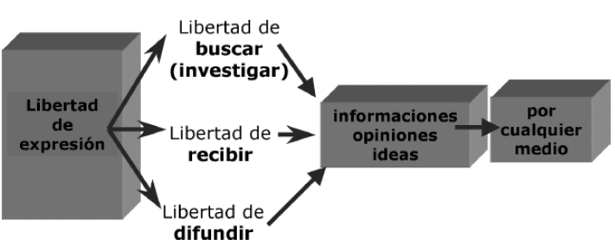
Derecho de acceso a la información y transparencia en un contexto democrático.
En su concepción contemporánea, la libertad de expresión comprende tres libertades interrelacionadas:
La protección alcanza a quienes expresan o difunden sus ideas, como a quienes las reciben y también a quienes desean investigar.

Slide 22
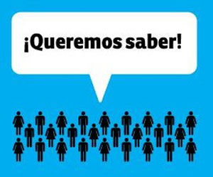
Derecho de acceso a la información y transparencia en un contexto democrático.
El derecho a la información comprende así, tres facultades interrelacionadas, las de:
Buscar,
Recibir, o
Difundir…
… informaciones, opiniones o ideas, de manera oral o escrita, en forma impresa, o por cualquier otro procedimiento

Slide 23
Derecho de acceso a la información y transparencia en un contexto democrático.
Derecho de acceder a la información pública.
Sólo si los ciudadanos cuentan con acceso a la información en resguardo del gobierno, es que podemos hablar de ciudadanos plenamente informados y listos a ejercer su derecho a participar como ciudadanos democráticos.

Slide 24
Derecho de acceso a la información y transparencia en un contexto democrático.
Derecho de acceder a la información pública.
Las leyes de acceso a la información contemporáneas surgen de las viejas batallas por las libertades de expresión, de prensa y por el derecho a participar en la toma de decisiones públicas.
Acceso a la
Información
Vigilancia del Poder
Avance Democrático

Slide 25
Derecho de acceso a la información y transparencia en un contexto democrático.
Derecho de acceder a la información pública.
El derecho a la información tiene un impacto claramente positivo en al menos tres diferentes esferas de acción social:
La política: Despierta políticamente a los ciudadanos.
La economía: Climas de inversión más confiables.
La administración pública: Mejora los procesos de toma de decisión y genera controles a la corrupción.

Slide 26
Derecho de acceso a la información y transparencia en un contexto democrático.
¿Transparencia y Derecho de acceso son lo mismo?
Transparencia se refiere a aquella información que por ley, las agencias deben colocar en la vitrina pública.
Acceso a la información es la que debe solicitarse.
La transparencia como “política” y el acceso a la información, como derecho.

Slide 27
Derecho de acceso a la información y transparencia en un contexto democrático.
¿Transparencia y Derecho de acceso son lo mismo?
Un gobierno es transparente cuando exhibe u ofrece información sobre su funcionamiento y es sujeto de escrutinio público.
El gobierno democrático rinde cuentas cuando explica o justifica sus acciones a los ciudadanos.
Con la rendición de cuentas el agente (empleado) se justifica entre su principal (jefe), y con la transparencia el jefe puede averiguar si su agente le está mintiendo.

Slide 28
Derecho de acceso a la información y transparencia en un contexto democrático.
y sus beneficios.
Contiene a los funcionarios dentro de su obligación.
Fortalece la confianza de la ciudadanía y favorece del consentimiento en las decisiones de gobierno.
Proporciona a los electores la facultad de obrar con conocimiento de causa.
Proporciona al gobierno la facultad de aprovecharse de las luces del público.

Slide 29
Derecho de acceso a la información y transparencia en un contexto democrático.
Conclusiones.
La transparencia gubernamental permite la evaluación ciudadana del gobierno.
La vigilancia ciudadana le permite a este último, controlarse y coordinarse mejor, y que los funcionarios públicos eviten desviar sus acciones de la encomienda original.

